Slide 1
Co nowego w Javie 7
Zmiany w języku, bibliotece, narzędziach
Kamila Chyla

Slide 2
W skrócie
Project ”Coin” - zmiany w języku
I/O
Współbieżność (fork/join)
Swing
G1 garbage collector

Slide 3
Zmiany w języku
literały liczbowe
String w instrukcji switch
”diamond operator"
instrukcja try-with-resources
"muticatch"
bardziej precyzyjny rethrow

Slide 4
Literały
binarne
separator _
Zastosowania:
  implementacja protokołów
  przesunięcia bitowe
byte eleven = 0b00001011;
byte two = 0B00000010;
  int mySalary = 12_860_000;
  long myDebt = 1_000_000_000L;
  float sizOfBacteria = 0.000_000_023F;

Slide 5
Diamond Operator
pre-Java7
<String, List<Strategy>> guide = new TreeMap<String, List<Strategy>> ();
<String, List<Strategy>> guide = new TreeMap<> ();
Java7
Type inference (wnioskowanie typów)
typ musi wynikać z kontekstu

Slide 6
Diamond Operator (2)
List<String> list = new ArrayList<>();
list.add("A");
// fails: addAll expects
// Collection<? extends String>
list.addAll(new ArrayList<>());
//compiles
List<? extends String> list2 = new ArrayList<>();
list.addAll(list2);

Slide 7
Try-with-resources
deklaruje zasób(y)
zapewnia zamknięcie zasobu na końcu bloku
java.lang.AutoCloseable
channels, streams, locks, -writers, -readers, sockets
static String readFirstLineFromFile(String path)throws IOException {
try (BufferedReader br = new BufferedReader(new FileReader(path))) {
return br.readLine();
}
}

Slide 8
String w instrukcji switch
Porównywanie: String.equals
bardziej efektywny bytecode

Slide 9
String w instrukcji switch
void doAction(Strategy s) {
String strategyMarker = s.marker();
switch(strategyMarker) {
case ”SIMPLE”: check(s); break;
case ”MEDIUM”: accept(s); break;
case ”COMPLEX”: verify(s); break;
}

Slide 10
”Multicatch”
Blok ”catch” obsługuje wiele wyjątków

Slide 11
”Multicatch”
Blok ”catch” obsługuje wiele wyjątków
Zmienna wyjątku niejawnie ”final”

Slide 12
”Multicatch”
Blok ”catch” obsługuje wiele wyjątków
Zmienna wyjątku niejawnie ”final”
catch (IOException ex) {
logger.log(ex);
throw ex;
} catch (SQLException ex) {
logger.log(ex);
throw ex;
}
pre-Java7

Slide 13
”Multicatch”
Blok ”catch” obsługuje wiele wyjątków
Zmienna wyjątku niejawnie ”final”
catch (IOException ex) {
logger.log(ex);
throw ex;
} catch (SQLException ex) {
logger.log(ex);
throw ex;
}
catch (IOException|SQLException ex) {
logger.log(ex);
throw ex;
}
pre-Java7
Java7

Slide 14
Precyzyjny ”re-throw”
Lepsze sprawdzenie rzeczywistego typu wyjątku

Slide 15
Precyzyjny ”re-throw”
Lepsze sprawdzenie rzeczywistego typu wyjątku
static class FirstException extends Exception { }
static class SecondException extends Exception { }
public void rethrowException(String exceptionName) throws Exception {
try {
if (exceptionName.equals("First")) {
throw new FirstException();
} else {
throw new SecondException();
}
} catch (Exception e) {
throw e;
}
}
Notes:
Pre-Java7 : Nie można zadeklarować w metodzie wyjątków FirstException i SecondException – statyczny typ wyjątku ex w bloku catch to Exception, dlatego w deklaracj może się pojawić Exception.

Slide 16
Precyzyjny ”re-throw”
Lepsze sprawdzenie rzeczywistego typu wyjątku
static class FirstException extends Exception { }
static class SecondException extends Exception { }
public void rethrowException(String exceptionName)
throws FirstException, SecondException {
try {
// ...
}
catch (Exception e) {
throw e;
}
}
Notes:
Java7: kompilator rozpoznaje, że wyjątek e w wyrażeniu ”throw e;” mógł się pojawić wyłącznie w wyniku powstania wyjątku w bloku try. W bloku tym, mogły być rzucone jedynie FirstException i SecondException. Choć więc statyczny typ e w bloku catch to Exception, kompilator w wyniku analizy try wie, że mogą to być tylko te dwa typy i pozwala je zadeklarować.

Slide 17
Precyzyjny ”re-throw”
Warunki na ponownie rzucony wyjątek
static class FirstException extends Exception { }
static class SecondException extends Exception { }
public void rethrowException(String exceptionName)
throws FirstException, SecondException {
try {
// ...
}
catch (Exception e) {
throw e;
}
}
e w cacth jest final – nie przypisujemy nic do e
nie ma wcześniejszego catch-a, który złapie ten wyjątek
jest nadtypem lub podtypem zadeklarowanego w catch typu
Notes:
Warunki (na wyjątek rzucony ponownie):
- e w cacth jest final – nie przypisujemy nic do e
- nie ma wcześniejszego catch-a, który złapie ten wyjątek
- jest nadtypem lub podtypem zadeklarowanego w catch typu

Slide 18
Nowości w bibliotece: I/O
java.nio.file.Path
SimpleFileVisitor
PathMatcher
IOException: FileSystemException i podklasy
java.nio.file.attribute
  {BasicFile, AclFile, DosFile, PosixFile}AttributeView
UserPrincipalLookupService lookupService = FileSystems.getDefault().getUserPrincipalLookupService();
Files.setOwner(path, lookupService.lookupPrincipalByName("joe"));

Slide 19
Path
rozróżnienie OS-ów
symlinki, hardlinki
używana w operacjach klasy Files.newXXX
  channel, reader, writer, directoryStream
globbing (składnia: PathMatcher)
Path dir = ...
try (DirectoryStream<Path> stream = Files.newDirectoryStream(dir, "*.java")) {
for (Path entry: stream) {
...
}
}

Slide 20
Glob
PathMatcher FileSystem. getPathMatcher(String syntaxAndPattern)
  boolean matcher.matches(path)
”syntax:pattern”, syntax = glob lub regex
składnia glob
  *, **, ?, h[aou]me, *.{cpp, java, html}, ale . Zwykła
  n[!o-z]tes.txt → nates.txt, netes.txt ale nie nutes.txt i notes.txt

Slide 21
FileVisitor
Files.walkFileTree(Path start,
Set<FileVisitOption> options,
int maxDepth,
FileVisitor<? super Path> visitor)
Files.walkFileTree(Path start,
FileVisitor<? super Path> visitor)
Obydwie mogą rzucić IOException

Slide 22
FileVisitor(2)
Interfejs:
preVisitDirectory
postVisitDirectory
visitFile
visitFileFailed

Slide 23
java.util.concurrent
Fork-join: algorytmy
  dziel i rządź / MapReduce
if (moja część jest wystarczająco mała)
Wykonaj zadanie bezpośrednio
else
Podziel część na dwie
Wykonaj zadanie dla każdej z części i czekaj na rezultaty

Slide 24
java.util.concurrent
Fork-join: algorytmy
  dziel i rządź / MapReduce
  ”map” - dzielenie przestrzeni danych
  ”reduce” - wyliczanie rezultatu z wyników częściowych

Slide 25
java.util.concurrent
Fork-join: algorytmy
  dziel i rządź / MapReduce
  ”map” - dzielenie przestrzeni danych
  ”reduce” - wyliczanie rezultatu z wyników częściowych
Callable->Executor Service
  charakter danych
  implementacja wątków w os

Slide 26
java.util.concurrent
ForkJoinPool: ExecutorService z ”podkradaniem zadań”
Tworzony z zadanym poziomem równoległości
ForkJoinTask
  fork() - zaplanowany do wykonania asyn., ”odpalony” z istniejącego zadania
  join() - pozwala zadaniu czekać na zakończenie innego
  RecursiveTask, RecursiveAction

Slide 27
fork-join
ForkJoinTask
join()
join()
fork()
fork()
ForkJoinTask - dziecko
ForkJoinTask - dziecko

Slide 28
Swing
Dekorowanie komponentów (Jlayer, LayerUI)
Przezroczyste okna, różne kształty okien
  isWindowTranslucencySupported(GraphicsDevice.WindowTranslucency)
    TRANSLUCENT – jednolita wartość alpha (”półprzezroczyste” okna)
    PERPIXEL_TRANSLUCENT – każdy piksel ma inną wartość alpha
    PERPIXEL_TRANSPARENT – kształty okien
  window.setOpacity(float) – TRANSLUCENT
  paintComponent: g2d.setPaint(p); gdzie p – GradientPaint - PERPIXEL_TRANSLUCENT
  window.setShape(Shape) – PERPIXEL_TRANSPARENT
JColorChooser: dodane CMYK, HSL
Notes:
http://docs.oracle.com/javase/tutorial/uiswing/misc/jlayer.html
http://docs.oracle.com/javase/tutorial/uiswing/misc/trans_shaped_windows.html
http://docs.oracle.com/javase/tutorial/uiswing/components/colorchooser.html

Slide 29
Swing (2)
Dodana klasa javax.swing.JLayer
Potrzebna javax.swing.plaf.LayerUI
  Utwórz dekorowany komponent (target, np. JButton)
  Stwórz podklasę LayerUI (tu rysujemy)
  Stwórz obiekt JLayer wrapujący target i obiekt rysujący
  Użyj komponentu JLayer w interfejsie graficznym

Slide 30
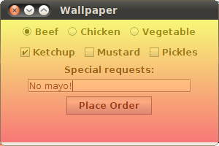
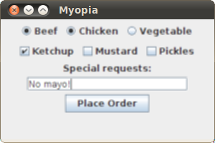
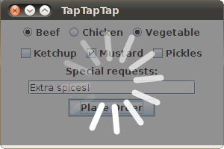
Swing (3)
Przykład: (http://docs.oracle.com/javase/tutorial/uiswing/misc/jlayer.htm)

Slide 31
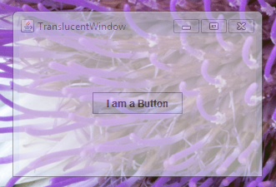
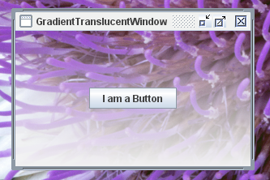
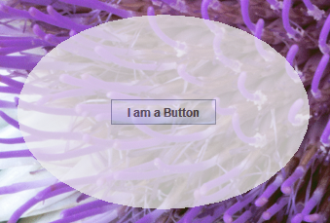
Swing (4)
Przezroczystość: przykłady
  http://docs.oracle.com/javase/tutorial/uiswing/misc/trans_shaped_windows.html
uniform translucency
per-pixel translucency
per-pixel translucency - shapes

Slide 32
G1
W pełni zrównoleglony, współbieżny z aplikacją
  minimalizacja przestojów
  zmniejszony narzut pamięciowy
  większa przepustowość
podział pamięci na małe fragmenty (~1MB)
niezależne, równoległe sprzątanie
dużo śmieci = większy priorytet (g1)

Slide 33
pre-G1
Obszary ”young” (eden + dwa survivor)
  Większość żyje 10-100 mikrosekund
  Niewiele przeżywa
  Mało => Szybko można skopiować do survivor
  Survivor => szybko do tenured
  częste zbiórki ”minor”
Obszar ”tenured” - full GC (”major”)

Slide 34
G1
Faza ”mark”:
  ”young” przerzucane do pustych obszarów
  ”tenured”: wyznaczany ”stopień żywotności” obszaru
  Jeśli 0% - oznaczany jako wolny
Faza ”zbiórki”:
  Obszary o ”niskiej żywotności” odśmiecane
  Nie ma więc osobnej ”zbiórki” dla ”starych” obiektów (podziału na zbiórki typu ”minor” i ”major”)

Slide 35
Koniec
Pytania

